Slide 1






ИНСТИТУТ ПО КАТАЛИЗ
Химичният експеримент- метод, средство и условие за формирането на природонаучната грамотност в учениците по предмета Химия и опазване на околната среда
Ръководител: проф. д-р Силвия Тодорова
Координатор: гл.ас. д-р Петя Петрова

Slide 2

Съдържание по темата
ЦЕЛ
РАЗВИТИЕТО НА ЕКСПЕРИМЕНТАЛНАТА ДЕЙНОСТ В ОБРАЗОВАНИЕТО ЧРЕЗ НАУКА
РОЛЯТА НА ЕКСПЕРИМЕНТАЛНАТА ДЕЙНОСТ ЗА ПОДПОМАГАНЕ ФОРМИРАНЕТО И РАЗВИТИЕТО НА ПРИРОДОНАУЧНА ГРАМОТНОСТ
ЗАЛОЖЕНИ ДЕЙНОСТИ
Notes:
За изпълнение на поставените задачи в дипломната работа са представени:
Теоретични принципи за формиране и развитие на природонаучната грамотност. Развитие на експерименталната дейност в образованието.
Направен е анализ на новите учебни програми по ХООС и педагогическо изследване върху ролята на експерименталната дейност за подпомагане и развитието на природонаучната грамотност при учениците от 8ми клас. На основата на тяхното мнение и резултатите от работата им са изведени изводите и заключенито по темата.

Slide 3

МНЕНИЕТО НА УЧЕНИЦИТЕ ЗА РОЛЯТА НА ХИМИЧНИЯ ЕКСПЕРИМЕНТ
Колко често проведохте химични експерименти при обучението ви по ХООС в училище?
☐ не съм имал/а
☐ един път през годината
☐ по един път всеки учебен срок
☐ няколко пъти всеки срок
Считате ли, че експерименталните дейности по ХООС ви насърчават и мотивират да постигате по-добри резултати в учебната дейност?
☐ не
☐ по-скоро не
☐ по-скоро да
☐ да
Как предпочитате да извършвате своите експериментални задачи?
☐ самостоятелно
☐ в отбор
☐ не намирам смисъл в експерименталните задачи
☐ не желая да изпълнявам химични експерименти
Желаете ли да правите химични експерименти през следващата учебна година?
☐ не
☐ по-скоро не
☐ по-скоро да
☐ да
Notes:
В края на учебната година учениците бяха ангажирани да представят своето мнение, отговаряйки на въпроси събрани в кратка анонимна анкетна карта, която да провери какво е мнението им за ролята на експеримента в тяхното обучение.
Отговорите на учениците несъмнено потвърждават положителната роля на химичните експерименти, които имат своето място и значение във всички етапи на учебния процес – усвояване на нови знания, затвърждаване и систематизиране, приложение, оценка на значимостта на придобитите знания. В хода на урок за нови знания те разнообразяват по-традиционната методика на преподаване. Безспорно е, че с помощта на химичния експеримент учениците изграждат умения, които са важни и далеч извън класните стаи.

Slide 4
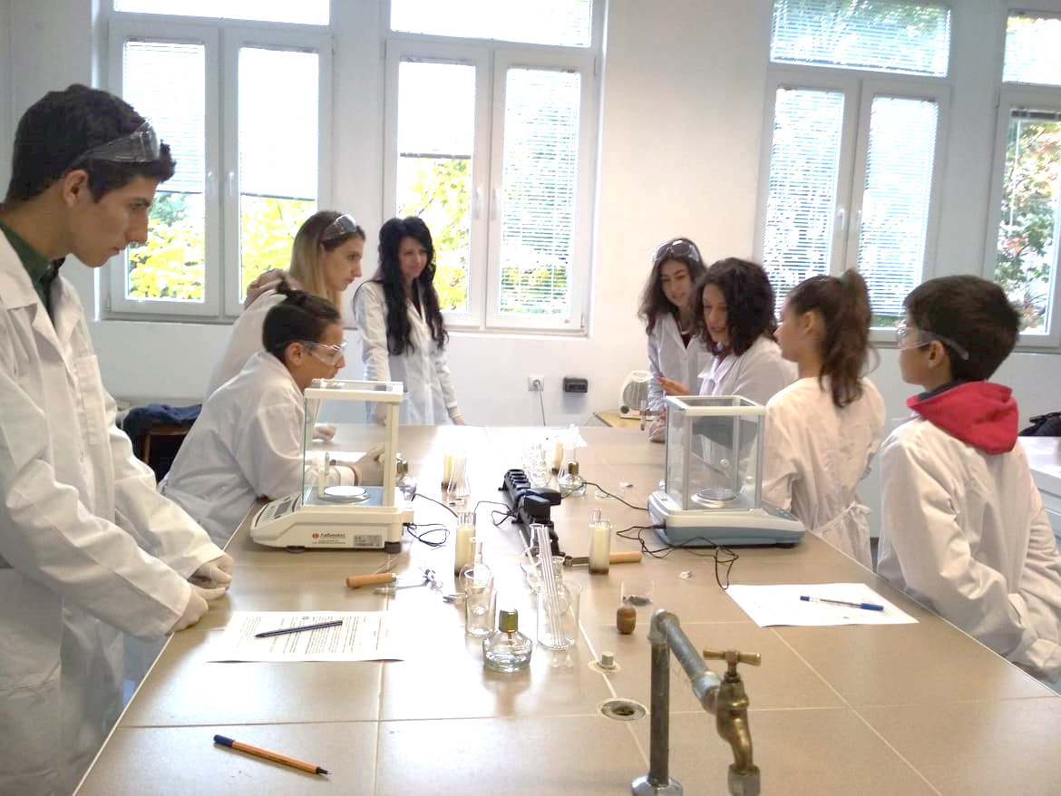
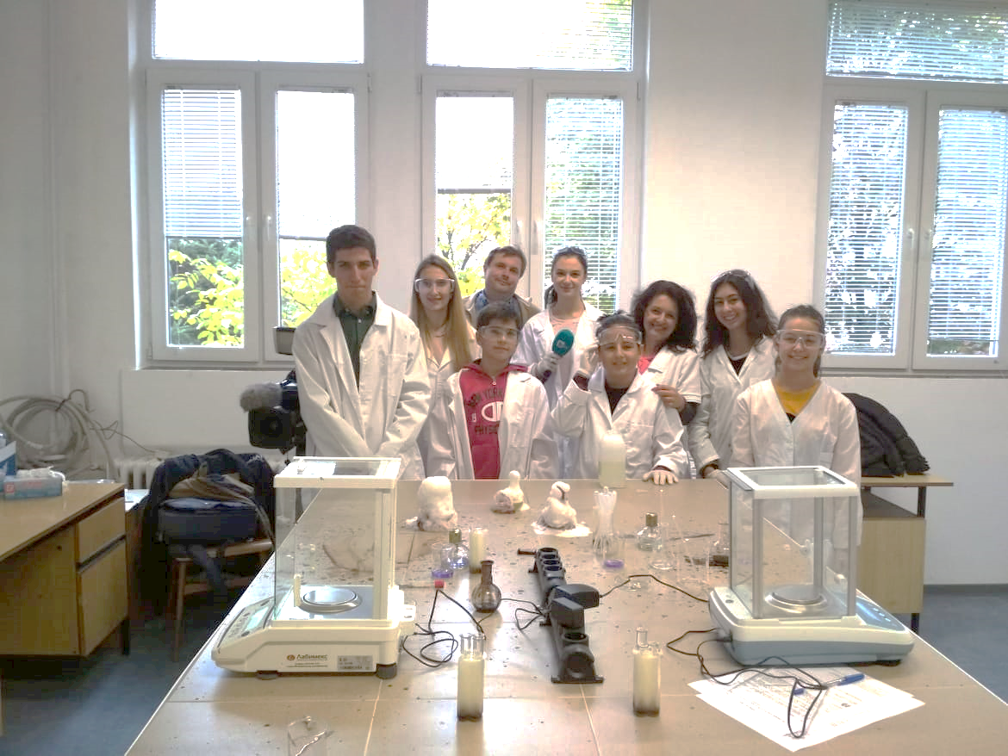
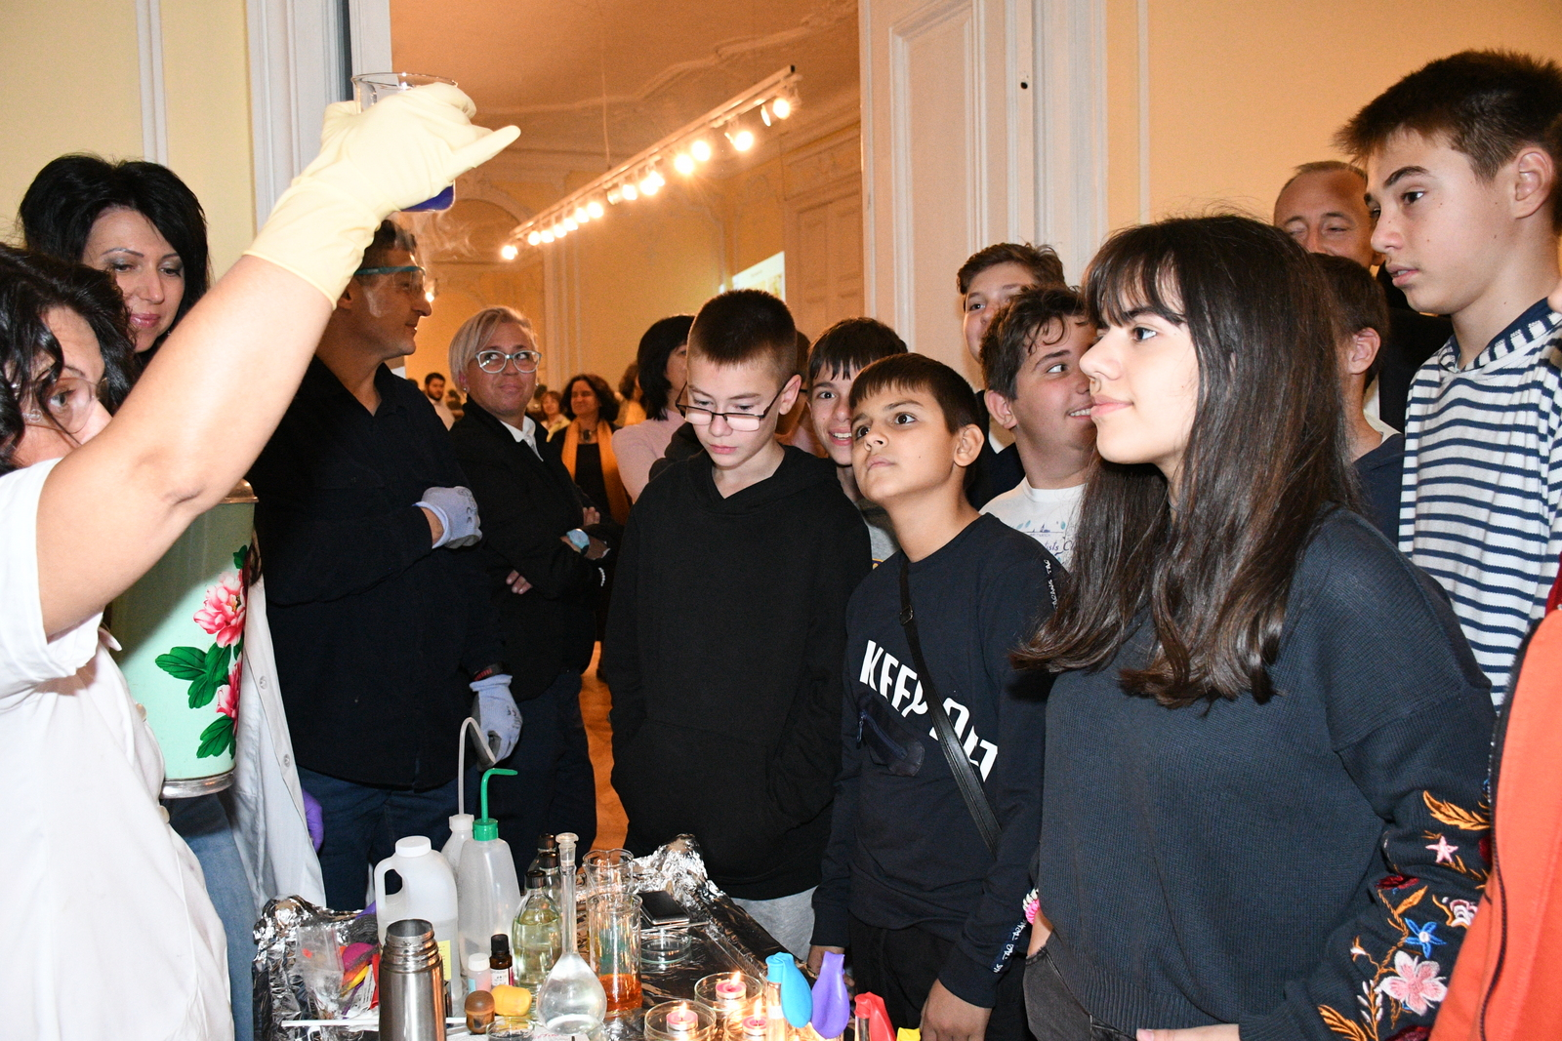
ЦЕЛ
да стимулира
популяризира
усъвършенства изучаването на химията в курса на средно образование
докаже положителната роля на химичния експеримент, който може да се използва като метод, средство и условие за формирането на природонаучната грамотност от учениците по предмета „Химия и опазване на околната среда“.
Notes:
За изпълнение на поставените задачи в дипломната работа са представени:
Теоретични принципи за формиране и развитие на природонаучната грамотност. Развитие на експерименталната дейност в образованието.
Направен е анализ на новите учебни програми по ХООС и педагогическо изследване върху ролята на експерименталната дейност за подпомагане и развитието на природонаучната грамотност при учениците от 8ми клас. На основата на тяхното мнение и резултатите от работата им са изведени изводите и заключенито по темата.

Slide 5

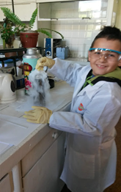
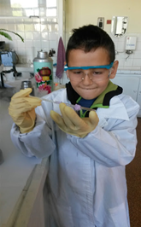
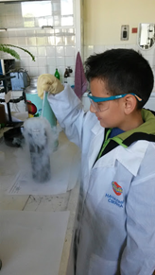
РАЗВИТИЕТО НА ЕКСПЕРИМЕНТАЛНАТА ДЕЙНОСТ В ОБРАЗОВАНИЕТО ЧРЕЗ НАУКА
нагласа за напредък
Химичният експеримент - метод за формиране на природонаучна грамотност, чрез който, учениците могат да достигнат високо ниво на успехи в обучението и развият важни личностни качества:
любопитство
отговорност
творческа самоефективност
готовност за екипна работа
Notes:
Формиращата функция на учебния химичен експеримент допринася за развиване на творческо – конструктивното въображение, свобода на избора на решения и оценка на основа емоционално преживяване. Съдейства за постигане целите на образованието за устойчиво развитие на личността свързани с изразяване на критично мислене, решаване на проблеми и взимане на решения, като повишава равнището на развитие на ключовите компетентности,които са в основата на формиране на природонаучната грамотност.

Slide 6
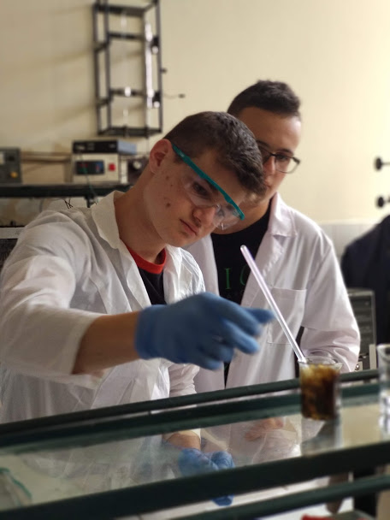
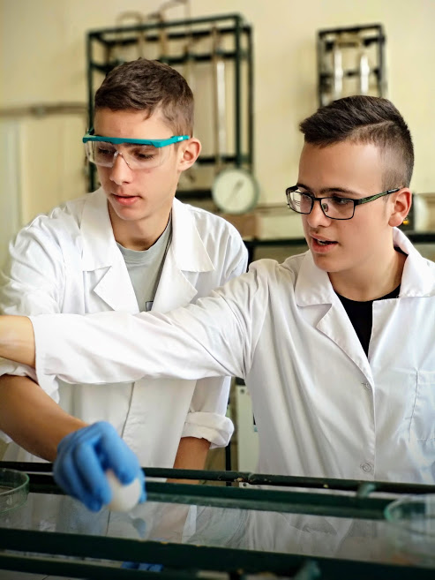
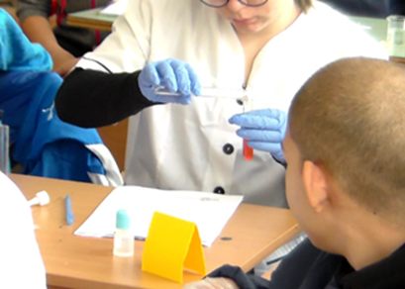
РАЗВИТИЕТО НА ЕКСПЕРИМЕНТАЛНАТА ДЕЙНОСТ В ОБРАЗОВАНИЕТО ЧРЕЗ НАУКА
Химичният експеримент е незаменим като средство за усвояване на изследователски подход за развиване на практичнитте умения и обогатяване на природонаучната грамотност.
Notes:
Формиращата функция на учебния химичен експеримент допринася за развиване на творческо – конструктивното въображение, свобода на избора на решения и оценка на основа емоционално преживяване. Съдейства за постигане целите на образованието за устойчиво развитие на личността свързани с изразяване на критично мислене, решаване на проблеми и взимане на решения, като повишава равнището на развитие на ключовите компетентности,които са в основата на формиране на природонаучната грамотност.

Slide 7

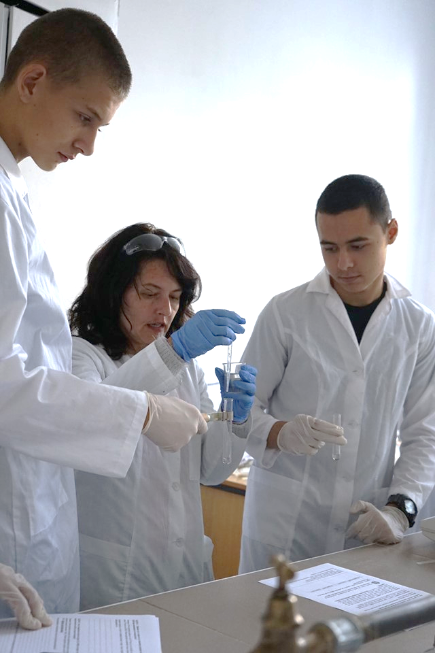
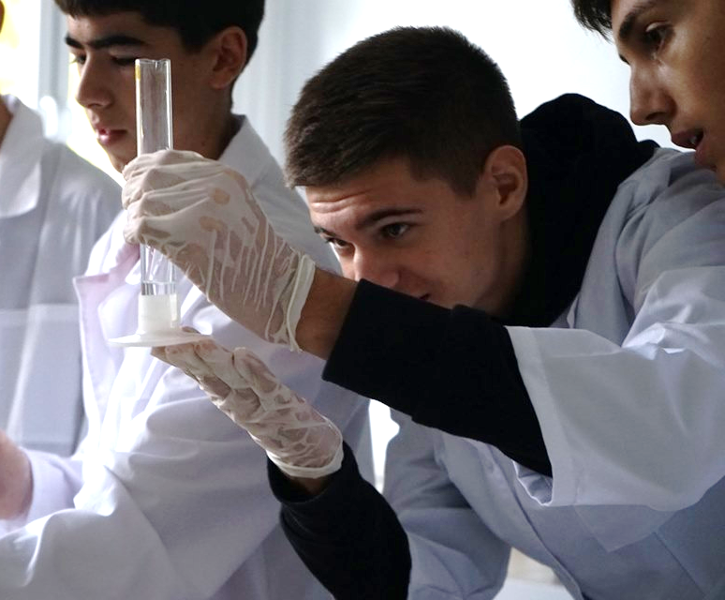

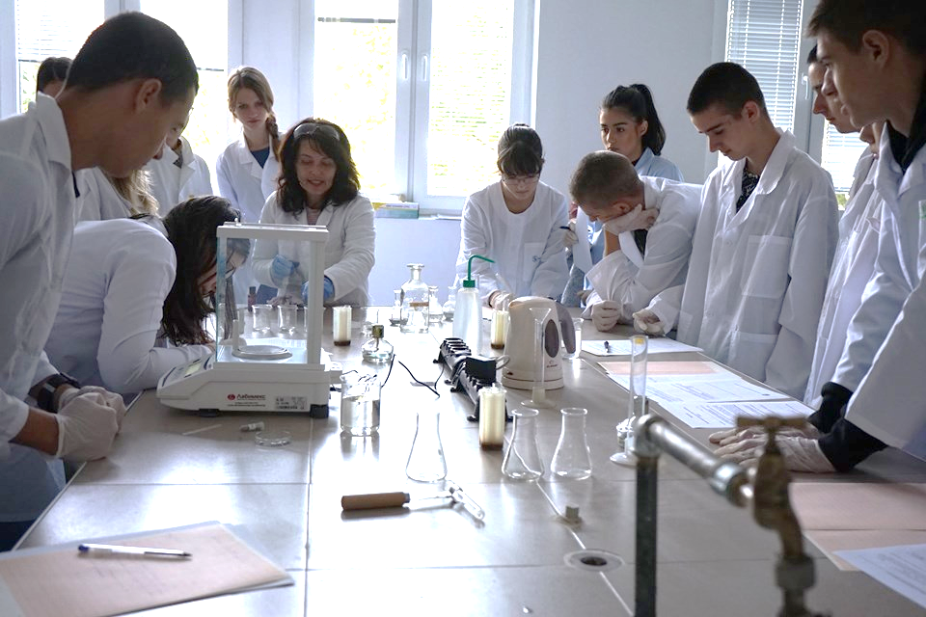
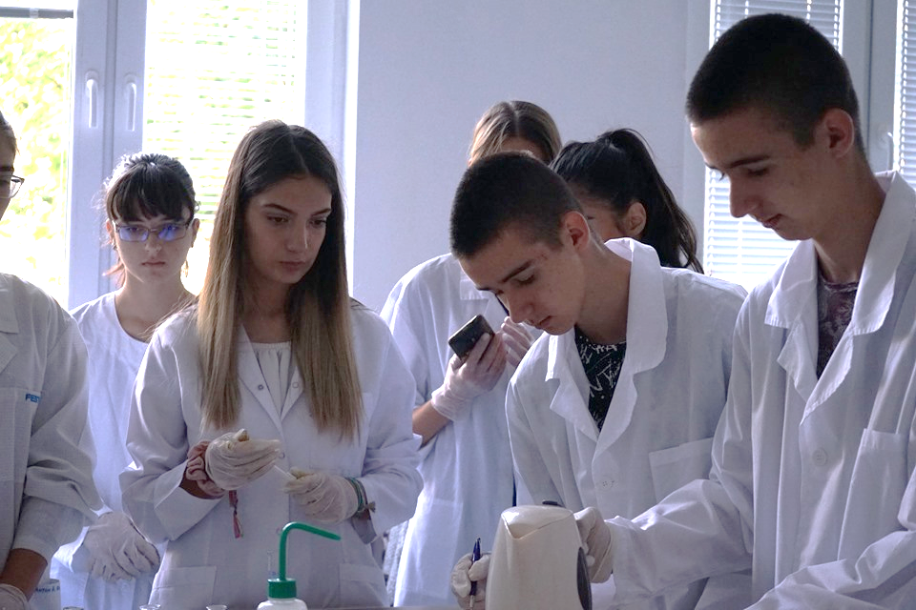
Тъй като експерименталното обучение, винаги се фокусира върху създаването на продукт, този обучителен метод се оказва необходимо условие за формиране на природонаучната грамотност в учениците.
Notes:
Формиращата функция на учебния химичен експеримент допринася за развиване на творческо – конструктивното въображение, свобода на избора на решения и оценка на основа емоционално преживяване. Съдейства за постигане целите на образованието за устойчиво развитие на личността свързани с изразяване на критично мислене, решаване на проблеми и взимане на решения, като повишава равнището на развитие на ключовите компетентности,които са в основата на формиране на природонаучната грамотност.

Slide 8
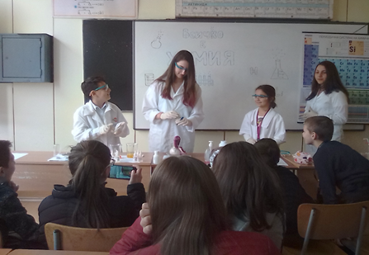
Възможностите на новите образователни програми за формиране на природонаучна грамотност
Учебното съдържание е олекотено и оптимизирано чрез междупредметна интеграция и извеждане на практически значимото знание за постигане на съвременните ключови компетентности като приоритет в обучението в отделна област на компетентност „Експеримент, изследване и изчисления“ по конкретни теми които, са удачна възможност за формирането на природонаучната грамотност в учениците.
Не е взето под внимание, обаче изключително недостатъчния годишен брой часове предвидени в програмата за обучение по предмета „Химия и опазване на околната среда“.
Notes:
Осъвременяването на новите учебни програми като цяло е подчинено на стремежа за по-ясни и еднозначни формулировки на очакваните резултати от обучението, които да са действен инструмент за реализиране на образователните цели от учителите при формиране на природонаучна грамотност в учениците.
Потърсени са по-удачни възможности за оптимизиране на учебното съдържание чрез междупредметна интеграция и извеждане на практически значимото знание за постигане на съвременните ключови компетентности като основа при формирането на природонаучна грамотност.
Учебното съдържание е олекотено като е предвидено процентно разпределение за новите знания (до 60%) и теми за упражнения, за практическо прилагане на знанията и за обобщение (40%) от учебното време, както и преместването на теми за изучаване в по-ранна възраст.

Slide 9
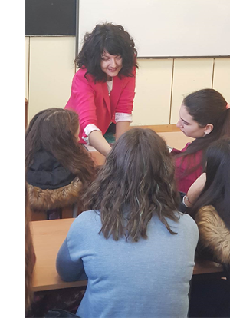
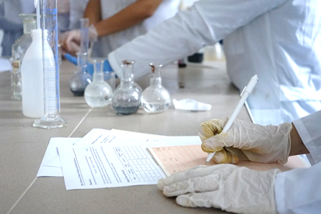

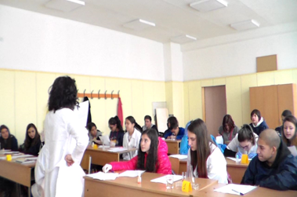
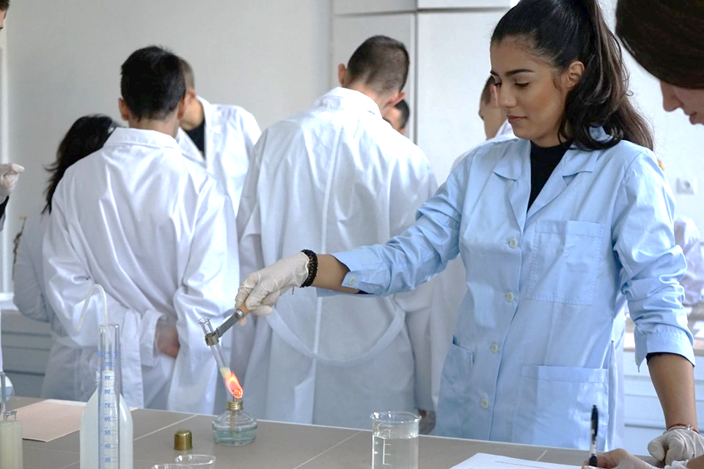
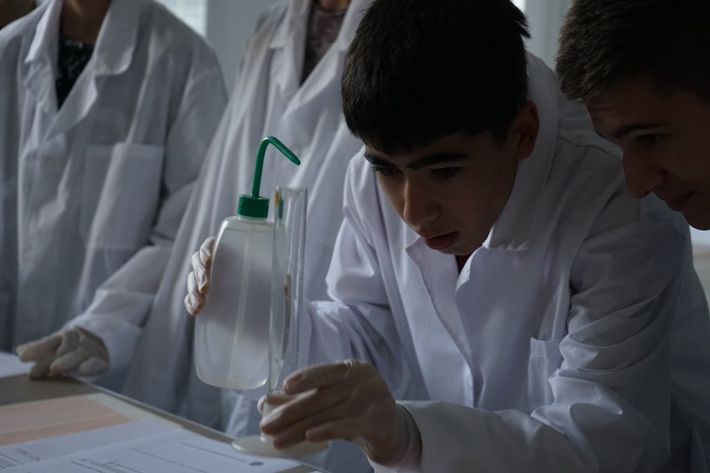
ПОЛОЖИТЕЛНАТА РОЛЯ НА ЕКСПЕРИМЕНТАЛНАТА ДЕЙНОСТ ВЪРХУ ФОРМИРАНЕТО И РАЗВИВАНЕТО НА ПРИРОДОНАУЧНАТА ГРАМОТНОСТ
В УЧИЛИЩЕ
Notes:
Експерименталната дейност играе ключова роля за развиването на природонаучната грамотност в учениците. Именно затова настоящата дипломна работа има за задача да предложи подходящ инструментариум за подпомагане формирането и развитието на природонаучна грамотност при учениците от осми клас на 68 СУ „Академик Никола Обрешков“ – град София, обучавани според новата учебна програма, по предмета Химия и опазване на околната среда и да проследи резултатите от тяхното обучение по следните теми:……..
За изпълнение на поставените по темите задачи, класът е разделен на групи от по 5-6 ученика, които работят заедно през цялата учебна година. В зависимост от темата по която ще се работи, учениците имат предварително зададено задание или задача за домашна работа.Всеки път експерименталната им работа е свързана с изълнението на 2 експериментални задачи и решението на задача, свързана с формирането и развитието на прирдонаучната грамотност. Още в началото на срока те получават подробни указания за това по какъв начин да си партнират, как да разпределят задълженията в отбора и как да са максимално ефективни в решаването на проблемите.

Slide 10
ЗАЛОЖЕНИ ДЕЙНОСТИ
Организиране на посещения на учители и ученици в лабораториите на ИК-БАН и запознаване с научните теми, по които работят учените.
Изготвяне на дидактически материали за работа в изнесена класна стая, които да съдействат за формирането и развитието на природонаучната грамотност в учениците използвайки изследователския подход на обучение.
Провеждане на изследвания и изграждане на конкретни изследователски умения, вкл. за анализиране на данни. Засилената практическа насоченост в обучението по “Химия и опазване на околната среда” с акцент върху усвояването на знания, свързани с придобиване на практически умения – планиране и извършване на химичен експеримент, измерване на величини, събиране и обработване на данни и други.
Развиване на компетентности и умения за работа в екип.

Slide 11

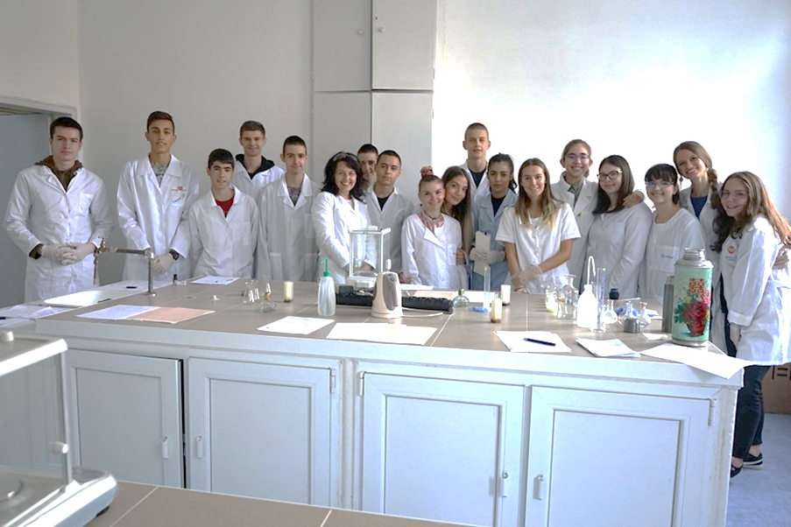

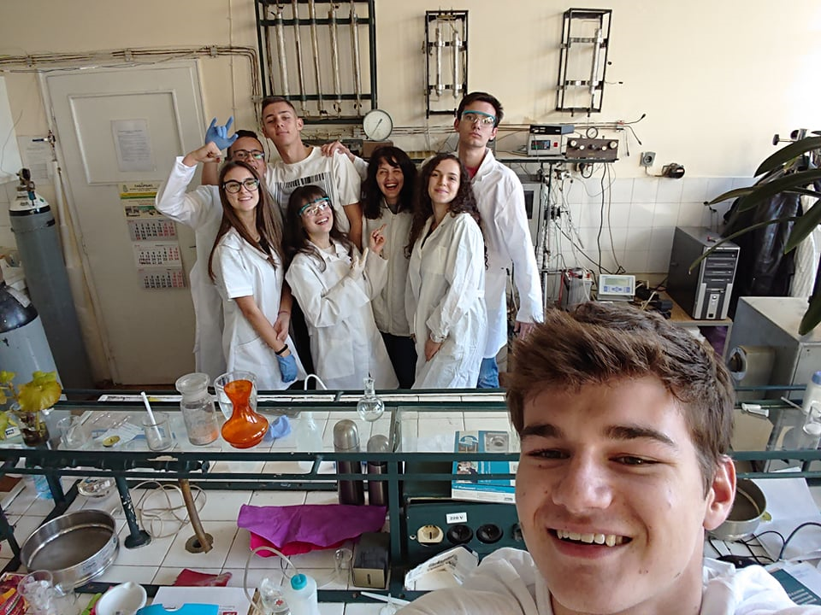



www.ic.bas.bg
БЛАГОДАРЯ ВИ ЗА ВНИМАНИЕТО!

